Slide 1
jScript
1- Fundamentos

Slide 2
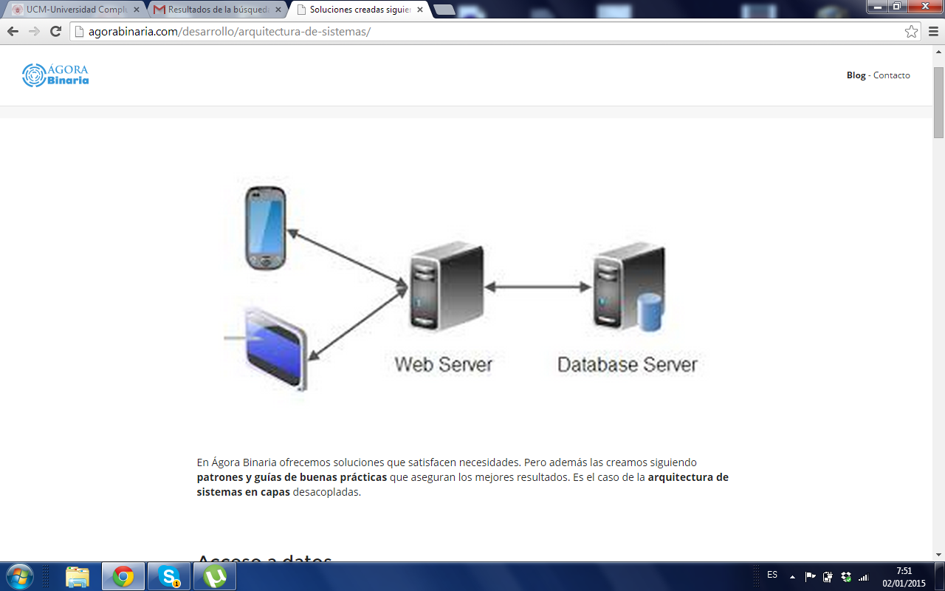
Capas en un Diseño Web

Slide 3
Estructura del Curso
PARTE I : FUNDAMENTOS DE JAVASCRIPT:
Herramienta fundamental para los desarrolladores Web.
Creación de algunos scripts sencillos.
PARTE II : FUNDAMENTOS DE PROGRAMACION:
Variables, funciones, expresiones.
Control de código JavaScript.
Objeto (concepto más importante de JavaScript).
Eventos, arrays.
Técnicas y depuración de scripts.
PARTE III : OBJETOS BASICOS DE JAVASCRIPT :
Objeto Date : trabajar con fechas y horas.
Objeto Math : cálculos financieros.
Objeto String : trabajar con texto
Objeto Navigator : manejar el navegador del cliente.
PARTE IV : TRABAJAR CON VENTANAS DEL NAVEGADOR
Mostrar mensajes en la barra de estado
Obtener dimensiones de la ventana
Abrir y cerrar ventanas
Enviar al navegador a una ventana específica

Slide 4
PARTE V :OBJETO DOCUMENT
Cambiar colores del documento
Trabajar con vínculos
Trabajar con cookies
PARTE VI : FORMULARIOS:
Controlar el envío del formulario desde el código
Trabajar con todos los tipos de campos (cuadros de texto, casillas de verificación, botones de radio, listas de selección, etc)
PARTE VII : HTML DINAMICO:
Árbol DOM
Funciones Dinámicas
PARTE VIII: JAVASCRITP AVANZADO
Creación de objetos
Clases. Constructores
Prototipos

Slide 5
JS es un lenguaje interpretado, basado en objetos y que proporciona dinamismo a un documento HTML.
JS se ejecuta en el ordenador del cliente
¿Qué se puede hacer con JS?:
Mostrar fecha y hora del usuario, relojes animados, calcular la edad de una persona…
Pagos de préstamos, hipotecas…
Configurar una página mediante contraseña..
Crear un árbol de navegación..
Crear un carrito de la compra..

Slide 6
¿Qué no se puede hacer?:
Escribir datos permanentes en un archivo.
Acceder a archivos del servidor
Acceder a archivos del usuario
Recabar información del usuario
Obtener y enviar datos a una BB.DD del servidor

Slide 7
Estructura de un script
<!DOCTYPE html>
<html xmlns="http://www.w3.org/1999/xhtml">
<head>
<meta charset="utf-8" />
<TITLE>PROG001.HTM</TITLE>
<SCRIPT LANGUAGE="JavaScript" type="text/javascript">
alert("¡Gracias por visitar mi página!");
</SCRIPT>
</head>
<body>
</body>
</html>

Slide 8
VARIABLES
Almacenamiento temporal de valores
Tres pasos:
Declaración:
var tasa_interes;
var fecha_actual, hora_actual;
Asignación:
tasa_interes = 0.07;
var tasa_interes = 0.07;
tasa_interes = tasa_interes / 12;
Uso:

Slide 9
<!DOCTYPE html>
<html xmlns="http://www.w3.org/1999/xhtml">
<head>
<meta charset="utf-8" />
<TITLE>PROG002.HTM</TITLE>
<SCRIPT LANGUAGE="JavaScript">
//Declaración de la variable
var interest_rate;
//Asignación de valor a la variable
interest_rate = 0.07;
//Uso de la variable
alert('El radio de interés es : ' + interest_rate);
</SCRIPT>
</head>
<body>
</body>
</html>

Slide 10
Ejercicios propuestos (1.1)
Crear un Script con dos variables numéricas (Sumando1 y Sumando2), asignarles un valor y a continuación mostrar un alert para Sumando2 y otro alert para el valor resultante de sumar Sumando1 y Sumando2.

Slide 11
FUNCIONES
Grupo de sentencias relacionadas que se encuentran separadas del resto del Script y que realizan determinadas tareas.
Estructura :
function Nombre_funcion([Argumentos])
{
Sentencias;
}

Slide 12
LLAMADA A FUNCIONES
<!DOCTYPE html>
<html xmlns="http://www.w3.org/1999/xhtml">
<head>
<title>como llamar a una función al pulsar un botón</title>
<script language="JavaScript" type="text/JavaScript">
function make_background_red() {
body.bgColor = "red";
}
function make_background_white() {
document.bgColor = "white";
}
</script>
</head>
<body>
<form>
<input type="button" value="Haga click para establecer un fondo rojo" onClick="make_background_red()" />
<input type="button" value="Haga click para establecer un fondo blanco" onClick="make_background_white()" />
</form>
</body>
</html>
Llamar a una función desde el propio documento HTML

Slide 13
PARAMETROS EN UNA FUNCION
<!DOCTYPE html>
<html xmlns="http://www.w3.org/1999/xhtml">
<head>
<title>como pasar valor a una función</title>
<script language="JavaScript" type="text/JavaScript">
function make_background_color(color) {
document.bgColor = color;
}
</script>
</head>
<body>
<form>
<input type="button" value="Haga click para establecer un fondo rojo" onClick="make_background_color('red')" />
<input type="button" value="Haga click para establecer un fondo blanco" onClick="make_background_color('white')" />
</form>
</body>
</html>
Paso de Valores a una función.
Evitar duplicidad de código.

Slide 14
<!DOCTYPE html>
<html xmlns="http://www.w3.org/1999/xhtml">
<head>
<title>devolución de valores por una funcion</title>
<script language="JavaScript" type="text/JavaScript">
var dato1 = "Andrés";
var dato2 = "González";
var nombre_completo;
function concatenar(nombre, apellido) {
nombre_completo = nombre + " " + apellido;
return (nombre_completo);
}
function mostrarNombreCompleto() {
alert('El nombre completo es : ' + concatenar(dato1, dato2));
}
</script>
</head>
<body>
<input type="button" value="Aceptar" onClick="mostrarNombreCompleto()" />
</body>
</html>
Devolución de valores desde una función

Slide 15
Ejercicios propuestos (1.2)
Basándose en el Ejemplo anterior, modificar el Script para que los datos de la función sean mandados desde el cliente HTML.

Slide 16
Uso de un fichero externo de funciones jScript
1. Crear un fichero con extensión js
function decir_hola() {
alert("hola y bienvenido a mi Web")
}
2. Crear un fichero cliente HTML
<!DOCTYPE html>
<html xmlns="http://www.w3.org/1999/xhtml">
<head>
<script language="JavaScript"
type="text/javascript" src="funciones.js"></script>
</head>
<body onLoad="decir_hola()">
</body>
</html>

Slide 17
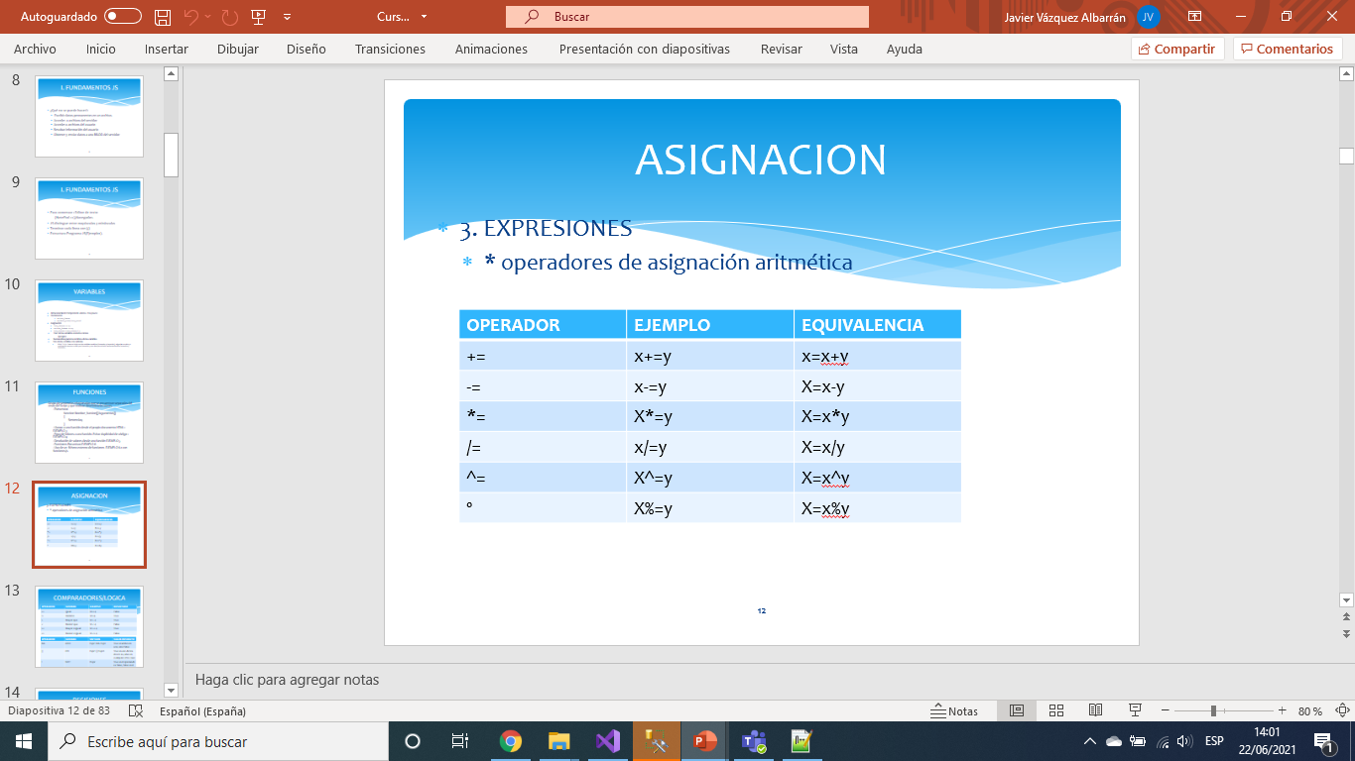
EXPRESIONES DE ASIGNACION
operadores de asignación aritmética
%=

Slide 18
Ejemplos
var x, y;
x = 3;
y = 7;
x += y;//x=10
x *= y;//x=21
x %= y;//x=0

Slide 19
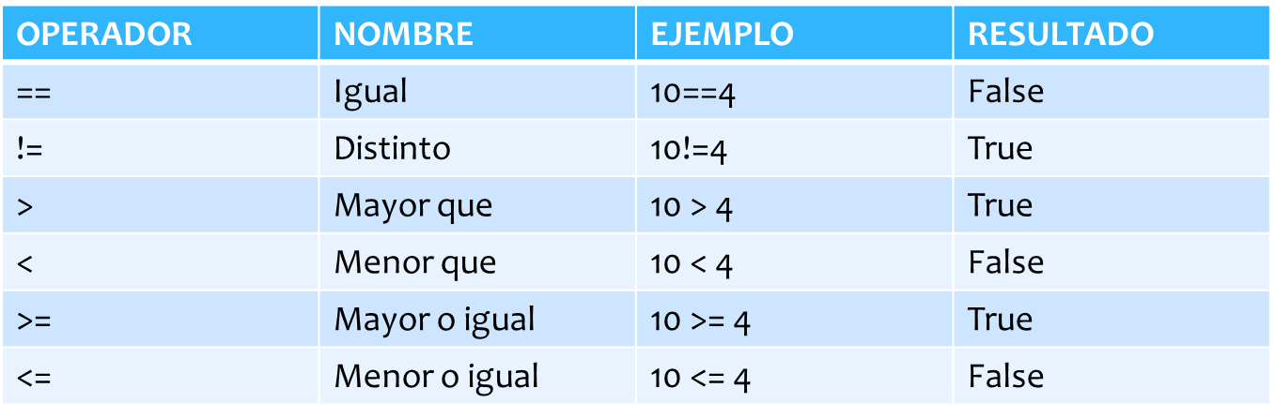
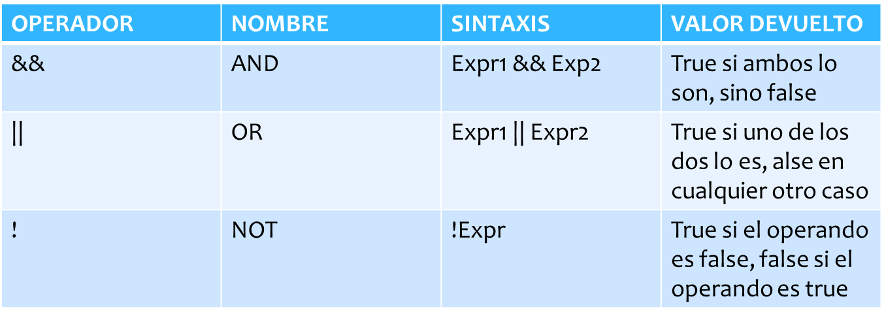
comparadores
operadores de lógica

Slide 20
TOMA DE DECISIONES
Estructuras If : El programa verifica una determinada condición, determina si es V o F y actúa en consonancia.
<!DOCTYPE html>
<html xmlns="http://www.w3.org/1999/xhtml">
<HEAD>
<TITLE>PROG008.HTML</TITLE>
<SCRIPT LANGUAGE="JavaScript" type="text/javascript">
var dato = 3;
var valor;
if (dato > 0) {
valor = "positivo"
}
else {
valor="negativo"
}
alert("el valor del dato es :" + valor);
</SCRIPT>
</HEAD>
<BODY>
</BODY>
</html>

Slide 21
Toma de decisiones múltiples: if anidados:
<!DOCTYPE html>
<html xmlns="http://www.w3.org/1999/xhtml">
<HEAD>
<TITLE>PROG009.HTML</TITLE>
<SCRIPT LANGUAGE="JavaScript" type="text/javascript">
var dato = 3;
var valor;
if (dato > 0 && dato < 5) {
valor = "primer intervalo"
}
else if (dato >= 5 && dato < 100) {
valor = "segundo intervalo"
}
else {
valor ="fuera de intervalo"
}
alert("el valor del dato está en :" + valor);
</SCRIPT>
</HEAD>
<BODY>
</BODY>
</html>

Slide 22
Toma de decisiones múltiples: switch
<SCRIPT LANGUAGE="JavaScript" type="text/javascript">
var dato = 3;
var valor;
switch (dato) {
case (dato < 0):
valor = "negativo";
break;
case (dato > 0 && dato < 5):
valor = "primer cuadrante";
break;
case (dato >= 5 && dato < 100):
valor = "segundo cuadrante";
break;
default:
valor = "fuera de cuadrante";
break;
};
alert("el valor del dato está en :" + valor);
</SCRIPT>

Slide 23
ITERACIONES
While: No se conocen con exactitud el número de iteracciones a realizar.
<script language="JavaScript" type="text/javascript">
var contador = 0;
while (contador < 3) {
++contador;
alert('el valor actual de contador es : ' + contador);
}
</script>

Slide 24
For: Recorre un número exacto de veces
<script language="JavaScript" type="text/javascript">
for (var i = 1; i < 3; i++)
//i va desde 1 hasta 2
{
alert("El valor de i es : " + i);
}
</script>

Slide 25
do…while(): se utiliza cuando se necesita que la expresión sea evaluada al menos una vez.
<script language="JavaScript" type="text/javascript">
let result = '';
let i = 0;
do {
i = i + 1;
result = result + i;
} while (i < 5);
alert(result);
// expected result: "12345"
</script>

Slide 26
COMUNICACIÓN CON EL USUARIO
Método alert(): Visualización de mensajes. Mejor elección cuando se trata de mostrar al usuario un sencillo mensaje de texto. Uso de “\n” para comenzar una nueva linea.
alert("Ejemplo de alert con \n salto de linea");
Método confirm(): Formulación de preguntas. Obtener del usuario una respuesta Sí/No ó aceptar/rechazar una acción.(ver Ejemplo)
Método prompt() : Obtención de datos. (ver Ejemplo )

Slide 27
Ejemplo confirm()
<script language="JavaScript" type="text/JavaScript">
if (confirm("¿Estás seguro?") == true) {
alert("Has hecho click en Aceptar");
}
else {
alert("Has hecho click en Cancelar");
}
</script>
Ejemplo prompt()
<script language="JavaScript" type="text/JavaScript">
let nombre = prompt("Por favor, introduce tu nombre :", "");
alert("tu nombre es : " + nombre);
</script>

Slide 28
Ejercicios Propuestos
* Imprimir por pantalla del 0 al 99
for (var counter = 1 ; counter < 100; counter++)
{
document.write(counter);
document.write("<br/>");
}
(1.3) Solicitar con un prompt un nombre, y luego un numero de repeticiones. Imprimir en pantalla el nombre el numero de repeticiones.
(1.4)Imprimir los primeros 100 numeros pares.
(1.5) Imprimir el sumatorio de los numeros de 0 a 20
(1.6) Solicitar 10 números y obtener la media aritmética.
(1.7) Con un bucle, solicitar que el usuario introduzca el numero cero. Mientras no introduzca el numero, solicitarlo de nuevo. Una vez introducido el numero correcto, avisar con un alert que ha introducido el numero correcto.

Slide 29
(1.8) Solicitar Nombre y Edad y mostrar un parrafo con ‘Nombre has vivido X días ‘.
(1.9) Solicitar número y mostrar parrafo con el resultado del factorial del numero.
(1.10) Escribir el código de una función a la que se pasa como parámetro un número entero y devuelve como resultado una cadena de texto que indica si el número es par o impar.(si x%2=0→ par). Mostrar por pantalla el resultado devuelto por la función.
(1.11) Solicitar contraseña al usuario y permitir introducirla incorrecta un numero máximo de 3 veces.
(1.12) Dado el siguiente fichero ‘funciones.js’:
function Visualizar (Usuario,Valor)
{
document.write('<p>El Valor de '+Nombre+' es: '+Valor+'</p>');
}
function Suma (Operador1,Operador2)
{
return Operador1+Operador2;
}
Escribir un programa que recoja el nombre y la edad del usuario y por medio de la funcion Visualizar imprima un parrafo con esos valores.
Así mismo, por medio de la función Suma aumente en 100 años la edad del usuario e imprima otro parrafo con ese valor.

